Slide 1

Análise dos Resultados
Disciplina: Inteligência Artificial
Alunos: xxxxxxx
yyyyyyyy
Semestre: xxxxxxx

Slide 2
Comparação entre resultados
Número de execuções
Visualizar dados e usar tabelas…
Para cada execução, para cada algoritmo, calcular:
  a) Acurácia
  b) Erro
  c) Sensitividade (recall)
  d) Especificidade
  e) Precisão
  f) ROC
  g) outras métricas relevantes também pode ser apresentadas.

Slide 3
Acurácia
- A acurácia corresponde a porcentagem das tuplas dos dados de teste que são corretamente classificadas.
Acurácia = (VP+VN)/(VP+FP+VN+FN)
Erro = 1-Acurácia

Slide 4
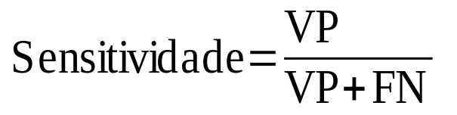
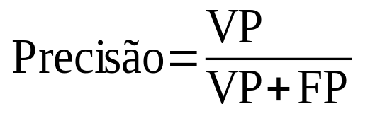
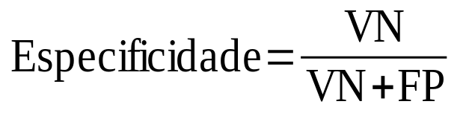
Fórmulas das Métricas
Sensitividade (Recall): porcentagem de amostras positivas classificadas corretamente sobre o total de amostras positivas
Precisão: porcentagem de amostras positivas classificadas corretamente sobre o total de amostras classificadas como positivas
Especificidade: porcentagem de amostras negativas identificadas corretamente sobre o total de amostras negativas

Slide 5
Curva ROC
ROC = Receiver Operating Characteristic Curve
Enfoque gráfico que mostra um trade-off entre as taxas de TP (TPR) e FP (FPR) de um classificador.
TPR = VP/(VP + FN)
Porcentagem de amostras corretamente classificadas como positivas dentre todas as positivas reais
FPR = FP/(VN + FP)
Porcentagem de amostras erroneamente classificadas como positivas dentre todas as negativas reais
Valores Ideais : TPR = 1 e FPR = 0

Slide 6
Resultados
Apresentar tabela comparativa das métricas calculadas
Indicar, a partir das métricas, qual configuração obteve melhores resultados.

Slide 7
Conclusões Finais
Concluir
Destacar aprendizagens
Indicar trabalhos futuros
Pode também apresentar análises adicionais realizadas durante o projeto

